Slide 1
# Nie bądź zielony w temacie autyzmu!
Światowy Dzień Świadomości Autyzmu
2 kwietnia 2020 r.

Slide 2
Czym jest autyzm?
to całościowe zaburzenie rozwojowe - oznacza to, że symptomy występują w większości obszarów rozwoju człowieka i towarzyszą od wczesnego okresu życia, aż do końca. Cechą dominującą jest trudność w sposobie nawiązywania kontaktu z innymi, wyrażania emocji, uczenia się oraz innym sposobem zachowywania się w codziennych sytuacjach
termin: “zaburzenia ze spektrum autyzmu” jest używany dla zaznaczenia jego złożoności. Zdiagnozowane objawy mogą występować z różnych nasileniem i przyjmować postać od łagodnych po skrajnie utrudniające funkcjonowanie w każdej sferze życia
obecnie przyjmuje się, że autyzm diagnozowany w Polsce jest u jednego dziecka na 100 przypadków
źródło: https://jim.org/autyzm/czym-jest/, http://www.spoa.org.pl/

Slide 3
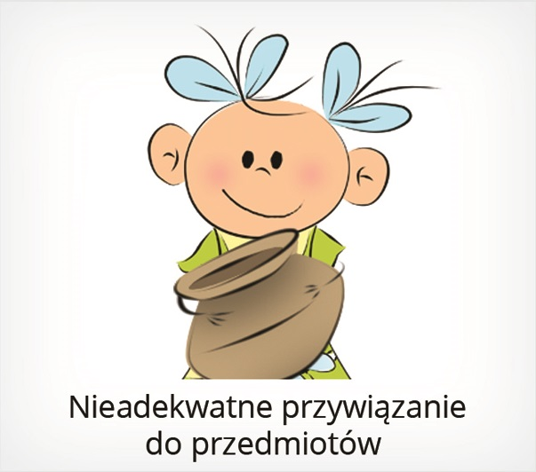
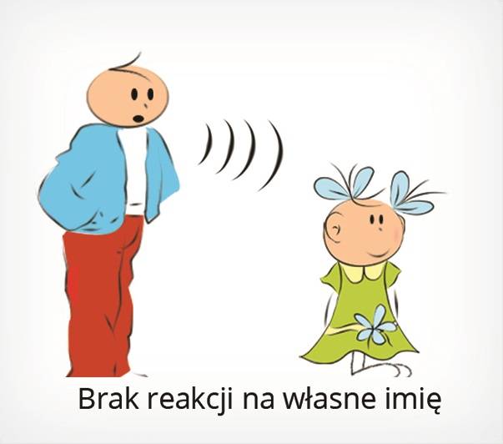
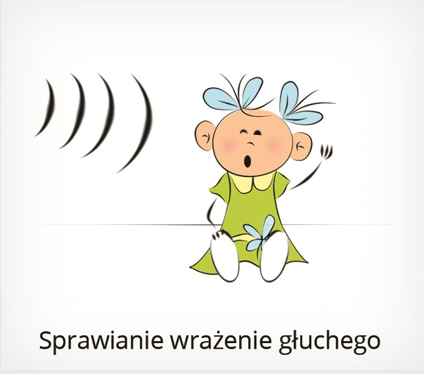
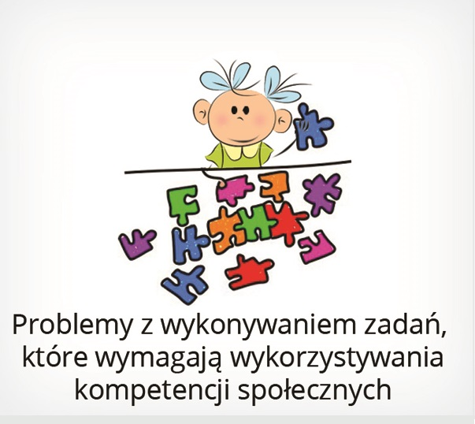
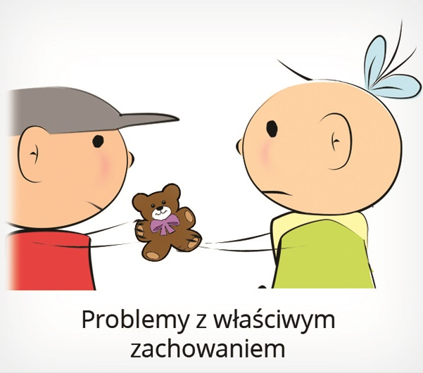
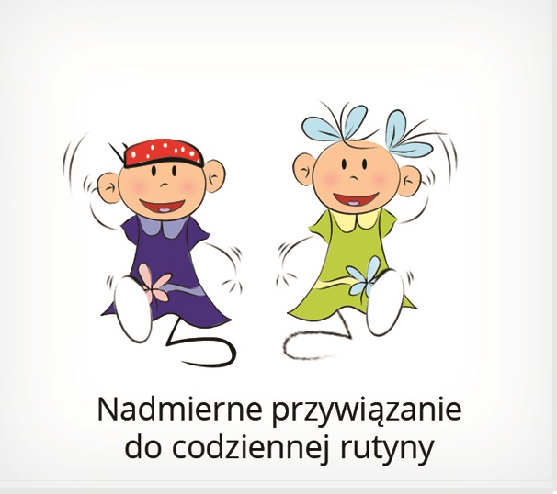
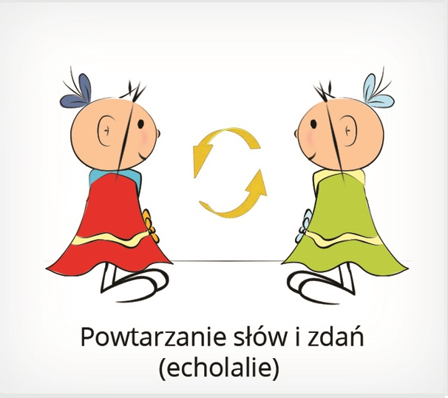
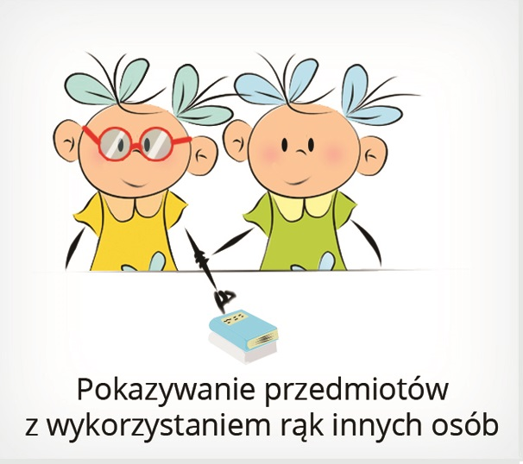
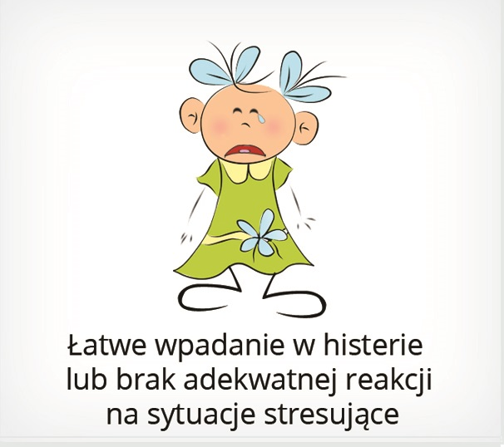
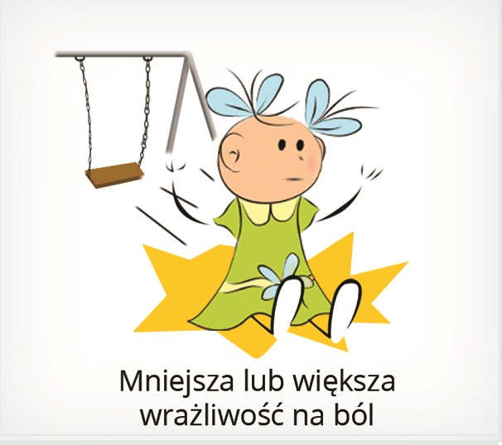
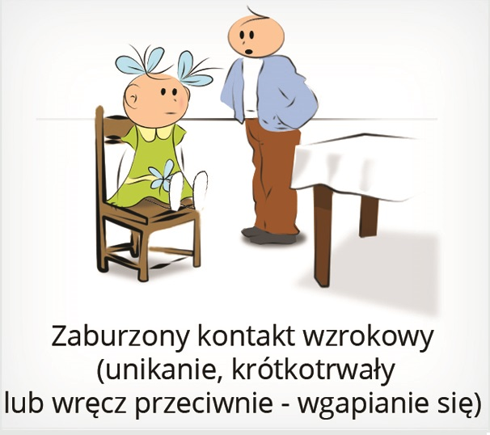
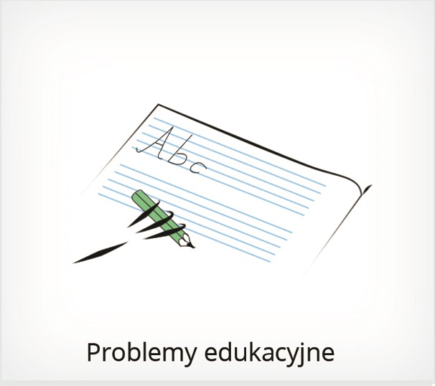
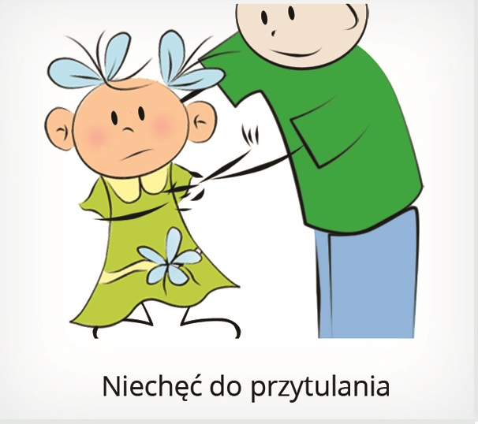
źródło piktogramów: http://www.poradnikautystyczny.pl/post/swiatowy-dzien-swiadomosci-autyzmu-2016-na-niebiesko/plakat_akcji
Symptomy

Slide 4
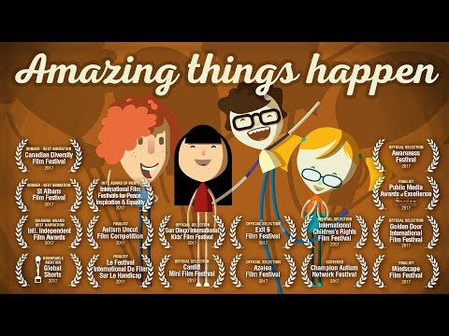
W jaki sposób osoby ze spektrum autyzmu odbierają świat?

Slide 5
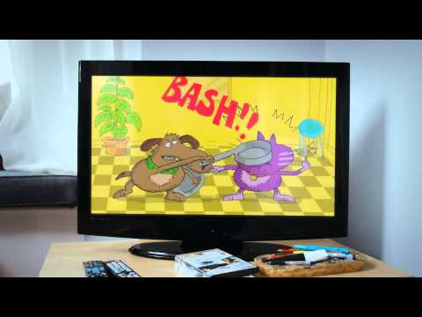
Zaburzenia w odbieraniu bodźców
Osoby ze spektrum autyzmu odbierają wszystkie bodźce jednocześnie. Oznacza to, że w jednym momencie słyszą wszystkie dźwięki tak samo głośno, czują każdy dotyk (np. powiew wiatru, bicie własnego serca, dotyk różnych przedmiotów), skupiają się na wszystkim tym, co zobaczą. Jest to dla nich bardzo trudne, bo nie mogą się skupić na jednej rzeczy.

Slide 6
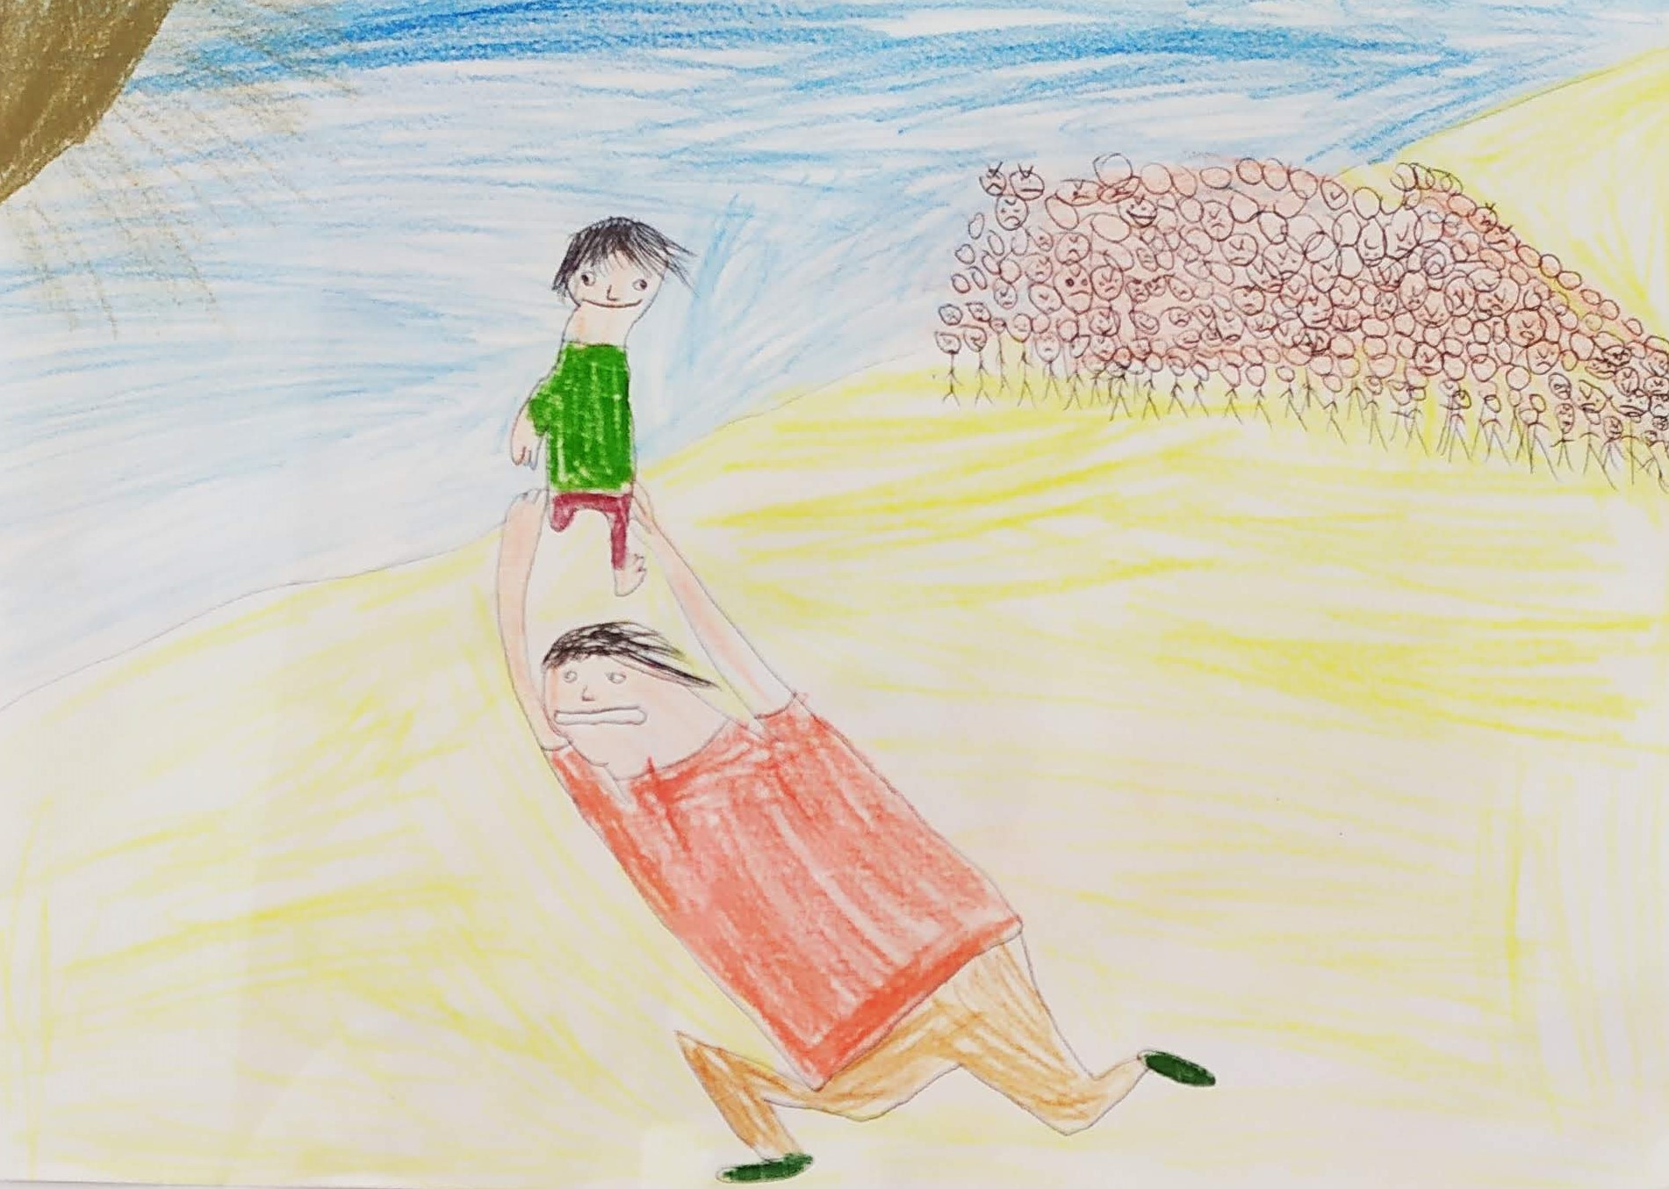
Z jakimi trudnościami spotykają się uczniowie ze spektrum autyzmu w szkole?
z nadmiarem bodźców (głośny dzwonek, tłok na korytarzu, zmiana planu lekcji itp.), które rozstrajają i wywołują dyskomfort
brak akceptacji i zrozumienia ze strony rówieśników prowadzący do wykluczenia z grupy
dokuczanie i wyśmiewanie
trudności z nauką wynikające m.in z szybkiego dekoncetrowania się, zrozumienia wypowiedzi zawierających metaforę, przenośnię itp.

Slide 7
Co mogę zrobić dla mojego kolegi/koleżanki z autyzmem?
WIEDZA - zapoznaj się z rzetelną wiedzą na temat zaburzeń ze spektrum autyzmu. Możesz porozmawiać z nauczycielami, psychologiem i pedagogiem szkolnym. Zadawaj pytania, szukaj odpowiedzi! Wiedza obala mity i fałszywe przekonania.
OKAZUJ ZROZUMIENIE - “dziwne”, nietypowe zachowania, teksty nie zwalniają Cię z okazywania szacunku. Jest to wynik zaburzenia, a nie chwilowy kaprys. Postaraj się zrozumieć i zaakceptować swoją koleżankę/swojego kolegę i traktuj tak, jak chciałbyś być traktowany w takiej sytuacji.
WYPOWIADAJ SIĘ Z UWAGĄ - używaj prostych i jasnych komunikatów, łatwego języka. Osoby z autyzmem nie rozumieją żartów, metafor, aluzji. Twoje wypowiedzi często biorą wprost i dosłownie.
źródło: http://sp32.lublin.eu/_pliki/artykuly_pliki/Autyzm/Twoj%20kolega%20ma%20autyzm.pdf

Slide 8
Co mogę zrobić dla mojego kolegi/koleżanki z autyzmem?
OBDARZ SWOJĄ ŻYCZLIWOŚCIĄ - jeśli masz okazję - pomóż! Nawet prosta czynność może być bardzo ważna. Zaproponuj wspólną zabawę lub działanie. Wesprzyj - jeśli widzisz, że potrzebuje pomocy np. w odnalezieniu drogi do sali, przypomnij o następnej lekcji itp.
BĄDŹ UWAŻNY - nie pozwalaj innym kolegom/koleżankom na wygłupy i żarty! Jeśli Twoja reakcja jest niewystarczająca - poinformuj wychowawcę klasy, psychologa czy pedagoga szkolnego. Osoby z autyzmem trudno zawierają znajomości i przyjaźnie, ale to nie znaczy, że ich nie potrzebują. Ty możesz zrobić pierwszy krok i porozmawiać np. o zainteresowaniach!
BĄDŹ STANOWCZY - jeżeli koleżanka/kolega z autyzmem Ci dokucza, masz prawo reagować - odmówić, sprzeciwić się, możesz zwrócić się o pomoc do wychowawcy, psychologa/pedagoga szkolnego.
źródło: http://sp32.lublin.eu/_pliki/artykuly_pliki/Autyzm/Twoj%20kolega%20ma%20autyzm.pdf

Slide 9
Komunikacja wspomagająca
Niektóre osoby z autyzmem mają duży problem w komunikacji i potrzebują do niej wsparcia. W tym celu wykorzystują różne dodatkowe techniki m.in komunikację wspomagającą.
To taki rodzaj komunikacji, którego zadaniem jest pomoc wyrażaniu myśli i słów w sytuacji, gdy mowa jest niezrozumiała dla innych. Polega ona na pokazywaniu gestów bądź obrazków (piktogramów) w celu przekazania informacji.
Pobawmy się znakami! Zapraszamy do zabawy!
klikając w link poniżej możesz sprawdzić zastosowanie komunikacji wspomagającej:
https://learningapps.org/watch?v=pvdy4xk6320

Slide 10
Pomocne filmy i linki:
Filmy:
Tacy Jak Wy - Autyzm
Autyzm. Chcemy być sobą.
Podróż Marii
Linki:
https://synapsis.org.pl/autyzm/informacje-praktyczne/
https://jim.org/autyzm/czym-jest/
https://www.pomocautyzm.org/uczen-z-asd
http://www.spoa.org.pl/

Slide 11
Dziękujemy za uwagę i poświęcony czas!
Agnieszka Kornacka, Katarzyna Jakubiak
Zespół pomocy psychologiczno-pedagogiczny

